Slide 1




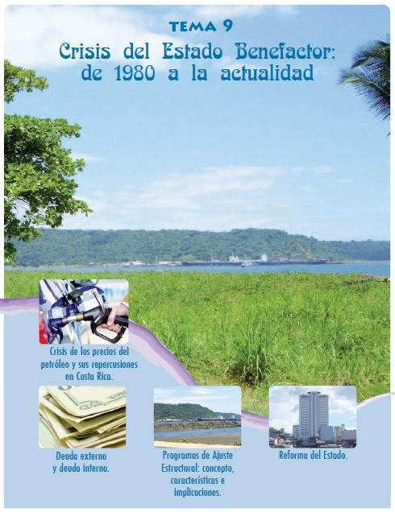

Slide 2
Crisis del Estado Benefactor

A finales de los setenta, el mundo enfrentó una crisis económica de
grandes dimensiones, originada por el acelerado aumento de los
precios de los hidrocarburos, que afectó severamente a los países con
economías emergentes, que, como Costa Rica, dependían, en muy alto
grado, del petróleo para el desarrollo de sus actividades económicas,
incluido el transporte de personas y mercaderías.
Debido a la bonanza económica provocada por los altos precios del café
en el mercado internacional durante los primeros años de la década de
los setenta, en Costa Rica, los efectos la crisis económica se empezaron
a evidenciar a partir de 1978 y se agudizaron a principios de los ochenta.
La crisis significó el fin del Estado Benefactor y el surgimiento del
Estado Neoliberal, con lo cual, muchos de los logros sociales
alcanzados por las y los costarricenses a partir de los años cincuenta se
vieron afectados. La mayoría de los indicadores sociales y económicos
se deterioraron y consecuentemente, la pobreza aumentó.

Crisis del Estado Benefactor de 1980 a la
actualidad -
09/10/2012
2

Slide 3
Crisis del Estado Benefactor

En los primeros años de la década de los ochenta, por
ejemplo, la deuda pública alcanzó la cifra de $3 300
000 mientras que el ingreso per cápita retrocedió a las
cifras de los años sesenta, lo que implicó que el 50%
del valor de las exportaciones se utilizara para cumplir
las obligaciones relacionadas con ella; con lo que, es de
suponer, la política social del Estado se vio sumamente
afectada. La crítica situación social fue afectada
además por una inf lación de más del 90%, la escasez,
el acaparamiento y la especulación de productos de
primera necesidad.
Crisis del Estado Benefactor de 1980 a la
actualidad -
09/10/2012
3

Slide 4
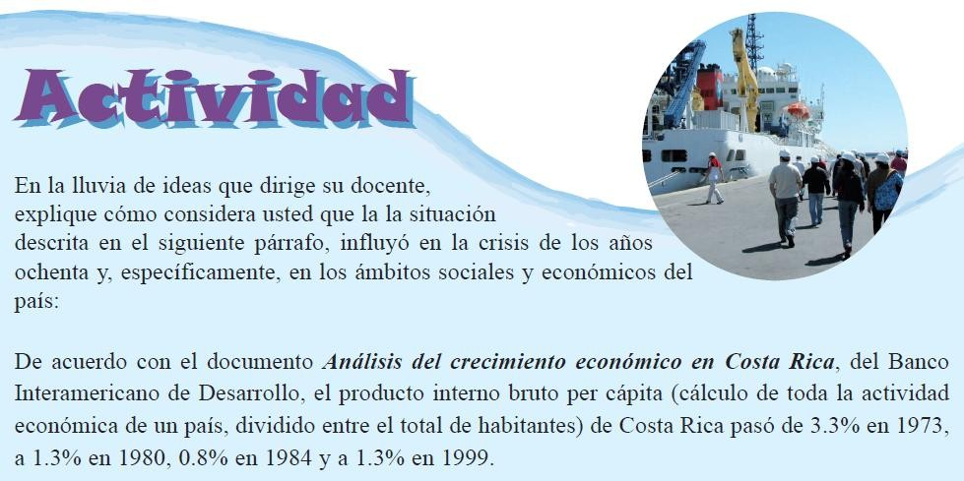
Crisis del Estado Benefactor de 1980 a la
actualidad -
09/10/2012
4

Slide 5
Conceptos Importantes

Acaparamiento: retención de mercaderías o su venta con el
objeto de especular con el alza de su precio.
Acreedor: persona, organismo o institución que presta dinero y
tiene el derecho de pedir el cumplimiento de una deuda.
Ahorro nacional: diferencia entre el ingreso disponible y el
consumo (gasto) efectuado por el Gobierno. Los ingresos se
obtienen por medio de los impuestos y otras actividades y se
gastan en la inversión social, la justicia, la construcción de
infraestructura, la seguridad y, en general, el funcionamiento del
Estado.
Ajuste estructural: cambios políticos, sociales y económicos
propuestos por los organismos mundiales, como condición para
obtener préstamos, e implementados por el Gobierno para
acabar con el desequilibrio fiscal, promover el crecimiento
económico y generar nuevos ingresos.
Crisis del Estado Benefactor de 1980 a la



09/10/2012
actualidad -
5

Slide 6
Conceptos Importantes


Aparato estatal: instituciones públicas.
Balanza comercial: relación entre los bienes exportados e importados. Es negativa cuando las importaciones superan las exportaciones.
Balanza de pagos: relación que existe entre el dinero que un
país gasta en el extranjero y el que ingresa de otras
naciones; incluye el comercio de bienes y servicios, el
movimiento de capitales, las inversiones extranjeras y la
amortización de la deuda pública.
Bienes de capital: recursos que intervienen en el proceso
productivo sin ser transformados como maquinaria y
equipo. Utilizados para producir otros bienes.
Crisis del Estado Benefactor de 1980 a la


09/10/2012
actualidad -
6

Slide 7
Conceptos Importantes

Bienes de consumo: mercancías producidas para satisfacer
una necesidad (alimentos, habitación, servicios mobiliario
y vestido, entre otros).
Bienes intermedios: recursos materiales y servicios
utilizados durante el proceso productivo (materias primas y
combustibles, o aquellos que han sufrido alguna
transformación sin alcanzar su acabado final).
Bonanza: período de prosperidad.
Burocracia: funcionarios públicos.
Canasta básica: bienes y servicios indispensables para que una persona o familia cubra sus necesidades básicas y tenga una vida digna, a partir de su ingreso.
Crisis del Estado Benefactor de 1980 a la




09/10/2012
actualidad -
7

Slide 8
Conceptos Importantes

Crisis económica: etapa recesiva de la economía. Implica el
deterioro de los indicadores económicos (inversión,
producción, comercio y ahorro) y el normal
funcionamiento del Estado y la sociedad.
Déficit fiscal del sector público: diferencia negativa entre
los gastos realizados por el Gobierno Central y el sector
público no financiero y los ingresos en un año.
Desequilibrio financiero: situación en la que dos o más
variables conducen a una situación de inestabilidad
económica.
Desequilibrio monetario: inestabilidad económica
producida por la carencia de circulante y la disminución o
agotamiento de las reservas monetarias y de divisas.



Crisis del Estado Benefactor de 1980 a la
actualidad -
09/10/2012
8

Slide 9
Conceptos Importantes
 Deuda interna: créditos contraídos por el Estado dentro del país y pagaderos en moneda nacional.
 Deuda externa: empréstitos contraídos por el Gobierno con entidades y organismos internacionales. Incluye la deuda pública y la privada (de los particulares).
 Deuda pública: dinero que el Estado ha pedido prestado para financiarse.
 Devaluación: pérdida del valor de la moneda respecto
de la divisa extranjera.
Crisis del Estado Benefactor de 1980 a la
actualidad -
09/10/2012
9

Slide 10
Conceptos Importantes

Distribución de la riqueza: redistribución de los bienes
obtenidos del desarrollo económico entre quienes
participan en él y la sociedad, por medio de la inversión
social y la infraestructura económica.
Dumping: comercio desleal que consiste en que un
producto sea ofrecido a un precio inferior a su costo o al
ofrecido en el país, para afectar la competencia.
Empréstito: préstamo adquirido por el Estado con una persona o un organismo.
Especulación: comprar bienes a precios bajos (o
esconderlos) para posteriormente venderlos a un precio
mayor.
Crisis del Estado Benefactor de 1980 a la



09/10/2012
actualidad -
10

Slide 11
Conceptos Importantes

Estabilización: política económica implementada para equilibrar
o superar las consecuencias negativas de la economía.
Estado benefactor: Gobierno que implementa un serie de
políticas e inversiones para mejorar la calidad de vida de la
población. El Estado participa activamente en la dirección de la
economía, por medio de sus instituciones y empresas.
Estado Neoliberal: Gobierno que se sustenta en la total libertad
económica y reduce al mínimo la participación e intervención
del Estado en la economía; asimismo, defiende la propiedad
privada y el régimen de libertades individuales.
Exención arancelaria - fiscal – tributaria: privilegio que, de
acuerdo con la ley, excluye a las personas e instituciones del pago
de uno o varios impuestos o aranceles.
Factura petrolera: cantidad de dinero que un país paga por la
importación de los hidrocarburos.
Crisis del Estado Benefactor de 1980 a la




09/10/2012
actualidad -
11

Slide 12
Conceptos Importantes

Finanzas públicas: obtención, gestión y administración de los
fondos del Estado.
Fluctuación de la moneda: oscilación del valor de la moneda
local respecto de las divisas internacionales.
Gasto social: inversión estatal para promocionar una mejor
calidad de vida para la población: salud, educación, vivienda,
servicios sociales básicos, generación de empleo, seguridad
ciudadana y justicia, entre otros
Inf lación: aumento sostenido y generalizado de los precios de
bienes, servicios y factores de producción. Implica la
disminución de la capacidad de consumo (compra) de las
personas, lo contrario se denomina def lación.
Ingreso per cepita: remuneraciones obtenidas por los habitantes
de un país durante un año, dividido entre la población total.




Crisis del Estado Benefactor de 1980 a la
actualidad -
09/10/2012
12

Slide 13
Conceptos Importantes

Ingresos públicos: recursos que obtiene el Estado del sistema
económico; por medio del cobro de impuestos y servicios.
Intervencionismo estatal: participación directa del Gobierno en la dirección, regulación y control de la economía.
Inversión extranjera: colocación de recursos financieros externos para aumentar los activos y ganancias de una entidad.
Maquila: forma de producción extranjera ubicada en otro país, que recibe insumos del exterior, para ensamblar, concluir lo, producir un bien y reexportarlo. Por lo general, no pueden comercializarse en el país donde se ubica la maquiladora
Moratoria: disposición del Gobierno de aplazar el pago de los compromisos económicos, debido a una calamidad pública o la insolvencia (falta de dinero).
Crisis del Estado Benefactor de 1980 a la




09/10/2012
actualidad -
13

Slide 14
Conceptos Importantes

Poder adquisitivo: capacidad de compra de bienes y
servicios que tienen las personas gracias a sus ingresos.
Política cambiaría: criterios y directrices que regulan el valor de la moneda respecto a las del exterior y para controlar el mercado cambiario.
Políticas económicas: directrices públicas para regular
(orientar) la economía.
Política social del Estado: medidas para elevar el nivel de vida de la población, mediante la distribución equitativa de los beneficios del desarrollo económico.
Producto interno bruto: valor de la producción de todos los bienes y servicios producidos en un año dentro del país.
Crisis del Estado Benefactor de 1980 a la




09/10/2012
actualidad -
14

Slide 15
Conceptos Importantes

Producto interno bruto per cápita: valor de la producción de
todos los bienes y servicios producidos en un año, dividido entre
el total de los habitantes.
Producto (ingreso) nacional: producto interno bruto, más los
ingresos recibidos desde el exterior, dividido entre los residentes
en el país, menos los ingresos que corresponden a los no
residentes.
Promoción de las exportaciones: estrategias políticas y económicas propulsadas por el Gobierno para estimular la producción de bienes y su exportación.
Proteccionismo: política económica que establece trabas (altos aranceles) al ingreso de productos extranjeros para proteger la producción nacional y evitar la competencia foránea.
Crisis del Estado Benefactor de 1980 a la



09/10/2012
actualidad -
15

Slide 16
Conceptos Importantes

Recursos fiscales: dinero con que cuenta el Gobierno para
realizar las políticas públicas y asegurar su funcionamiento.
Reforma del Estado: cambios en la estructura y funcionamiento
del Estado para modernizarlo y hacerlo más eficiente. Es un
requisito de los organismos internacionales para acceder a
préstamos y ayudas económicas. Implica la implantación del
Estado Neoliberal, la reducción del tamaño y funciones del
Estado.
Reforma tributaria - fiscal: cambio de la estructura impositiva
para inf luir en la cantidad de dinero que recibe el Estado.
Reingeniería: proceso de revisión y cambio de los procedimientos
y las actividades que realizan las instituciones y las
organizaciones para mejorar (modernizar) su funcionamiento,
aumentar su eficiencia, mejorar la calidad de sus actividades e
incrementar las ganancias y utilidades.
Crisis del Estado Benefactor de 1980 a la



09/10/2012
actualidad -
16

Slide 17
Conceptos Importantes

Reservas monetarias: activos (oro, dinero y otros) que
posee un país.
Salario real: cantidad de bienes y servicios que las personas pueden adquirir con la remuneración que reciben.
Sector público no financiero: instituciones públicas sin fines de lucro; es decir, que no generan ganancias económicas.
Subempleo: ocupación de una persona que no se ajusta a la legislación laboral vigente, incluye el trabajo involuntario y ocasional y algunos independientes como las ventas callejeras, entre otros.
Crisis del Estado Benefactor de 1980 a la



09/10/2012
actualidad -
17

Slide 18
Conceptos Importantes

Subsidio: ayuda financiera estatal otorgada a
organizaciones, servicios y actividades económicas
para alentarlas, disminuir su costo final y garantizar su
consumo y uso.
Tasa de desempleo abierto: cantidad de personas
desempleadas entre la población económicamente
activa (con la edad legal para trabajar) multiplicado
por cien.
Zona franca: área destinada para el asentamiento de
industrias productoras de bienes de exportación.
Cuentan con un régimen tributario especial.
Crisis del Estado Benefactor de 1980 a la


09/10/2012
actualidad -
18

Slide 19



Crisis del Estado Benefactor de 1980 a la
actualidad -
09/10/2012
19

Slide 20
Antecedentes de la Crisis de los
años 80’s

A partir de la segunda mitad del siglo XX, con el
Estado Benefactor, la economía costarricense se
caracterizó por la expansión de la industria sustitutiva,
la diversificación de las exportaciones agropecuarias y
el desarrollo del sector terciario, con una amplia
participación del Estado en las actividades económicas
y sociales, en un ambiente de estabilidad política, en el
cual, en términos generales, el crecimiento económico,
se vio ref lejado en el progreso social, manifiesto en un
mayor acceso a la educación, la salud y el empleo.
Crisis del Estado Benefactor de 1980 a la
actualidad -
09/10/2012
20

Slide 21
Antecedentes de la Crisis de los
años 80’s
 Ese período de relativa bonanza económica y social, sin embargo, empezó a manifestar su
debilidad a mediado de los setenta; sobre todo porque:

El modelo sustitutivo se sustentó en el Mercado Común Centroamericano, cuyo tamaño no
favoreció el crecimiento de la economía; además, los países centroamericanos vivían un
período de mucha violencia (guerrillas) que afectó el intercambio comercial. Era necesario
acceder a nuevos mercados.
El Estado asumió un papel regulador, concertador, benefactor, intervencionista y
protagónico en la economía; las empresas públicas compitieron con las privadas y
provocaron el aumento de la burocracia; además, el proteccionismo arancelario, creado
para proteger a los productores nacionales, más bien encareció las importaciones, limitó
las exportaciones y las oportunidades de empleo e incidió en el aumento de los precios de
los bienes de consumo, incluidos los alimentos.
La dependencia hacia la factura petrolera afectaba directamente las arcas del Estado y, su
aumento, causó desequilibrios en casi todos los sectores: finanzas públicas, inf lación,
desempleo y devaluación.
El crecimiento económico y las políticas públicas dependían, en gran medida, del
endeudamiento externo, que aumentó aceleradamente, no para mejorar las inversiones,
sino más bien, para mantener el nivel de consumo de la población. Al volverse,
prácticamente, impagable, los organismos internacionales, dejaron de proveer préstamos,
afectando con ello, a todos los sectores económicos y sociales.



Crisis del Estado Benefactor de 1980 a la
actualidad -
09/10/2012
21

Slide 22
Causas de la Crisis

La crisis económica de los años ochenta evidenció el
agotamiento del modelo de desarrollo (sustitutivo) que el
país había implementado en la década de los años
cincuenta y ocasionó la crisis del Estado Benefactor. La
mayoría de los estudios afirman que sus efectos fueron muy
severos por las insuficientes e inadecuadas políticas
económicas propuestas por los Gobiernos, que no supieron
aprovechar las ventajas de la bonanza cafetalera de
principios de los setenta ni el éxito inicial del proceso
sustitutivo; sobre todo el mal manejo de la situación
durante la administración Carazo Odio (1978-1982);
empero, la crisis, que era evidente en 1979 y se agudizó a
partir de 1982, también obedece a una compleja serie de
factores externos e internos.
Crisis del Estado Benefactor de 1980 a la
09/10/2012
actualidad -
22

Slide 23
Causas de la Crisis
 Factores externos de la crisis

La recesión mundial, provocada por el aumento en los precios de los hidrocarburos que
repercutió, directamente, en los precios de los bienes y servicios importados y nacionales.
Los organismos financieros internacionales (Banco Interamericano de Desarrollo, Banco Centroamericano de Integración Económica y el Banco Mundial, entre otros) que otorgaban préstamos con bajas tasas de intereses, períodos de gracia (no pago o pago menor) y plazos de amortización más largos, se negaron a asumir "negocios riesgosos" y a otorgar nuevos préstamos.
El incremento de las tasas de interés que encarecieron el costo del financiamiento internacional y aumentaron, rápidamente, la deuda externa.
Sobreoferta a nivel mundial y disminución de la demanda de los productos agrícolas, de los cuales seguía dependiendo la economía nacional; situación que provocó la disminución de la producción de bienes exportables y la f luctuación de los precios de los productos de exportación.
Crisis política centroamericana que propulsó el deterioro del comercio con las economías
de la región.
Inf lación y devaluación del colón, respecto del dólar.





Crisis del Estado Benefactor de 1980 a la
actualidad -
09/10/2012
23

Slide 24
Causas de la Crisis
 Factores internos de la crisis
 La mayoría de los estudios económicos señalan al Estado como el principal causante de la crisis económica, sobre todo por el:

Desordenado manejo e inadecuada utilización de las recursos públicos, que no fueron dirigidos a la inversión en
actividades productivas ni a proyectos tendientes a recuperar la inversión o que fueran rentables (plantas
eléctricas, telecomunicaciones, carreteras y caminos, entre otros).
Desequilibrio monetario, por el aumento de precios internos (inflación), la existencia de política cambiaría que no respondía a la realidad económica del país, en la cual el Gobierno intervenía, constantemente, y la continua devaluación de la moneda, que provocaba, asimismo, la acelerada inflación.
Exagerado proteccionismo y gran cantidad de subsidios estatales que limitaban la libre competencia. Creciente
endeudamiento, interno y externo, que debía ser cubierto mediante la adquisición de nuevos empréstitos
(préstamos). El capital privado nacional no tenía capacidad para asumir la inversión; por lo que se
recurrió a empréstitos con instituciones privadas internacionales, que ofrecían condiciones menos favorables y
que contribuyeron a que el Gobierno no pudiera cumplir con sus compromisos (pagos).
Crecimiento del aparato estatal por la concentración del capital y el empleo y el aumento de pensiones a cargo del
Estado. El Gobierno constituía la principal fuente de negocios.
Caída de la inversión privada en un 34.7%, que frenó la acumulación de capital y el dinamismo productivo reflejado en el deterioro de la balanza comercial internacional (estancamiento de las exportaciones y crecimiento de las importaciones, por el excesivo consumo de bienes importados) y la disminución de los ingresos monetarios del Gobierno.
Presión ejercida por los sectores sociales y la burocracia estatal, sobre todo en materia salarial, que consumía gran parte de los recursos fiscales e impedía mejorar la calidad del servicio público.






09/100//2001122
Crisis del Estado Benefactor de 1980 a la
Cacritsuiasldideal dEs-tPadroof.GWesatornrer
24

Slide 25


Slide 26
Ámbito social

La inf lación aumentó casi 80% por año; como consecuencia, los precios al consumidor se
incrementaron hasta en un 225% y la inf lación acumulada superó el 100% en 1982. Hubo
escasez de alimentos y especulación. Muchas personas tuvieron que hacer fila en los
estancos del Gobierno (abastecedores que dependían del Consejo Nacional de
Producción) para adquirir una ración de algunos productos.
En 1982, se experimentó un acelerado aumento de las tasas de desempleo abierto (llegó a
23.8%) y del subempleo.
Los salarios reales disminuyeron rápidamente. El poder adquisitivo real cayó en alrededor
de un 42% en relación con sus niveles más altos, en 1979.
La crisis provocó el empobrecimiento de la población y la distribución de la riqueza descendió a un 50%; hechos que afectaron los logros sociales, en educación y salud; empero la expectativa de vida subió a 72,6 años, la mortalidad infantil cayó y se mantuvieron las condiciones de higiene (agua potable y alcantarillado público).
Disminuyó el ahorro en colones y aumentó el de dólares; además, se incrementó la fuga de capitales (envío de ahorros fuera del país). La disminución del ahorro incentivó el consumo y provocó un aumento en las importaciones.




Crisis del Estado Benefactor de 1980 a la
Cacritsuiasldideal dEs-tPadroof.GWesatornrer
09/100//2001122
26

Slide 27
Ámbito económico

A finales de los setenta, el deterioro de la balanza de pagos inf luyó en la pérdida de las reservas
monetarias internacionales del Gobierno y el comercio intrarregional cayó en un 50%.
A inicios de los ochenta, el Gobierno permitió la f luctuación del colón, lo que produjo una creciente devaluación que afectó la importación de materias primas, bienes intermedios y de capital y, consecuentemente, la producción nacional (disminuyó 10%); también, la contracción de las exportaciones y, con ello, la progresiva caída del producto interno bruto (PIB). La devaluación alcanzó 600% y el tipo de cambio pasó de 8.6 colones a 45 colones por dólar.
El déficit del sector público llegó al 19.1% del PIB y se triplicó la deuda externa. Para 1983, el
45% de los ingresos por exportaciones se ocuparon para pagar la deuda externa (representó el
100% del PIB y tres veces el valor total de las exportaciones). El pago de los intereses, representó
el 9% del PIB, el 30% * del valor total de las exportaciones y el 40% del ahorro nacional.
En julio de 1981 se declaró la moratoria (se dejó de pagar la deuda externa); con ello, se interrumpió el f lujo de financiamiento externo y se entorpecieron las relaciones con los organismos financieros internacionales. Como consecuencia, el PIB per cápita cayó 10% y el consumo privado per cápita 20%.



Crisis del Estado Benefactor de 1980 a la
Cacritsuiasldideal dEs-tPadroof.GWesatornrer
09/100//2001122
227

Slide 28
La Recuperación

En 1980, con una ayuda de $50 millones del Fondo Monetario Internacional, el
Gobierno adoptó algunas medidas para reducir el déficit fiscal y refinanciar el
sistema bancario; pero resultaron tardías, insuficientes e inadecuadas para limitar
las importaciones, fomentar las exportaciones y fortalecer las reservas monetarias;
Tampoco pudo sostener el tipo de cambio, pues el Banco Central no tenía dólares. El
déficit de divisas alcanzó los $280 millones y, para 1982, se agotaron las reservas
monetarias internacionales; por ello, la mitad de los ingresos públicos se ocuparon
para pagar los préstamos negociados a corto plazo.
En 1982, año más crítico de la crisis, se realizaron elecciones. El nuevo Gobierno, encabezado por don Luis Alberto Monge, empezó a cuestionar la participación del Estado en la economía y propuso liberalizar el mercado, la apertura del comercio internacional y la inversión extranjera, no obstante, en otras áreas optó por el intervencionismo; por ejemplo, en el mercado cambiario, por medio del Banco Central, ejerció el control sobre el tipo de cambio y, para finales de ese año, logró estabilizarlo.

Crisis del Estado Benefactor de 1980 a la
Cacritsuiasldideal dEs-tPadroof.GWesatornrer
09/100//2001122
28

Slide 29
La Recuperación

El nuevo Gobierno también puso en práctica el Plan de Emergencia de los 100 Días,
que incluía medidas de urgencia para recuperar y estabilizar la economía, reducir los
desequilibrios financieros, sin contraer la demanda interna, y establecer mecanismos de
compensación social para aliviar los costos de la crisis.
Entre las medidas propuestas destaca la la Ley de Equilibrio Financiero que incluía la reforma del Banco Central con la cual se le asignó el monopolio de las transacciones en dólares y la fijación del tipo de cambio para unificar y estabilizar el mercado cambiario; también las minidevaluaciones, para mantener el poder de compra del colón y acumular divisas. Asimismo, se contempló la restricción del gasto y el empleo públicos y el estímulo a las exportaciones no tradicionales con tarifas portuarias especiales; subsidios directos, exenciones tributarias y créditos con interés preferencial, el otrogamiento del Certificado de Abono Tributario, el Certificado de Incremento de las Exportaciones, el Régimen de Admisión Temporal (que favoreció a la maquila) y el Consejo Nacional de Inversiones, encargado de aprobar los contratos de exportación. Estas medidas favorecieron las exportaciones no tradicionales a terceros mercados (fuera del Mercomún).

Crisis del Estado Benefactor de 1980 a la
Cacritsuiasldideal dEs-tPadroof.GWesatornrer
09/100//2001122
29

Slide 30
Otras Medidas de Urgencia
 Restablecimiento de las relaciones con los organismos financieros
internacionales, bajo la vigilancia del Fondo Monetario Internacional, que
permitió atender el problema de la deuda externa, por medio de un esquema de
pagos parciales por conceptos de intereses sobre la deuda con la banca
internacional. La agencia Internacional para el Desarrollo (AID) y la "ayuda
humanitaria" de Estados Unidos fueron fundamentales pues proveyeron
recursos para la estabilización y para fortalecer la balanza de pagos.
 Implementación de los programas:
 Salvamento de Empresas, que implemento mecanismos para apoyar a empresas que enfrentaban problemas financieros. Como parte del programa, el crédito bancario se orientó hacia el sector privado; sobre todo, porque se consideró que el mercado extemo y, por lo tanto, las exportaciones, constituían el motor del crecimiento y desarrollo de la economía.
 Diversificación productiva (productos no tradicionales).
 Volvamos a la Tierra para lograr el autoabastecimiento y disminuir la dependencia
de los cultivos tradicionales.
Crisis del Estado Benefactor de 1980 a la
Cacritsuiasldideal dEs-tPadroof.GWesatornrer
09/100//2001122
330

Slide 31
Otras Medidas de Urgencia

Fortalecimiento del esquema de tres mercados cambiarios: oficial,
interbancario y mercado libre. A partir de 1983, los dos últimos se
unieron en uno solo.
Firma de convenios con el Fondo Monetario Internacional (FMI) y el
Club de París, que implicaron la implementación de algunas medidas
que afectaron, directamente, la calidad de vida de la población; entre
ellas el incremento temporal al impuesto de la renta, un impuesto
transitorio sobre el diferencial cambiario, el aumento de ciertos
impuestos indirectos y, en 1983, se aprobó una reforma tributaria que
aumentó algunos impuestos directos y el impuesto de venta pasó de 8 a
10%. Además, la disminución del gasto público; el aumento de las
tarifas de los servicios públicos (electricidad, agua, telefonía y
combustibles) y las cuotas del seguro social; así como la eliminación
del subsidio a la gasolina y a los transportes.

Crisis del Estado Benefactor de 1980 a la
Cacritsuiasldideal dEs-tPadroof.GWesatornrer
09/100//2001122
3311

Slide 32


Slide 33
Resultados de las políticas
implementadas

Con la ayuda internacional y la renegociación de la
deuda externa con el Fondo Monetario Internacional,
el Gobierno de don Luis Alberto Monge puso en
marcha una estrategia para lograr la estabilidad y
recobrar el respeto económico internacional; gracias a
la cual, en poco tiempo, se controlaron los efectos más
severos de la crisis. Los logros alcanzados fueron
calificados por los organismos internacionales como
Milagro Costarricense, principalmente porque, a
partir de 1983:
el
Crisis del Estado Benefactor de 1980 a la
actualidad -
09/10/2012
33

Slide 34
Resultados de las políticas
implementadas

La economía creció a una tasa del 4.7% anual. El ahorro nacional bruto aumentó 7.2% y el
producto interno bruto alcanzó un máximo de 20.8%.
La industria creció a un ritmo del 4.5% anual.
Las exportaciones totales aumentaron un 40%; mientras que las no tradicionales a mercados
extraregionales pasaron de $1000 millones en los ochenta, a $ 1 900 millones en los noventas y a
más de $5 000 millones a principios del siglo XXI.
Las exportaciones se diversificaron; además de los productos tradicionales, se incrementaron
las exportaciones de productos no tradicionales: pina, melón, yuca, aceite de palma, f lores
tropicales, filete fresco de tilapia, pupas de mariposas, muebles, electrónicos y equipo médico,
entre otros.
El sector público no financiero se redujo y el Estado dejó de ser el principal empleador. La inf lación bajó a 32% en 1983 y a 11% en 1984
La tasa de desempleo descendió a 6.4% en 1984 y, desde entonces, se ha mantenido alrededor
del 5%.
Se estableció una política salarial basada en el costo de la canasta básica. Los salarios reales se
recuperaron y el porcentaje de familias bajo la línea de pobreza bajó a 27%, y el de la pobreza
extrema a 19%, en 1984.
El gasto social creció hasta recuperar, en 1986, los niveles de los años previos a la crisis.








Crisis del Estado Benefactor de 1980 a la
actualidad -
09/10/2012
34

Slide 35
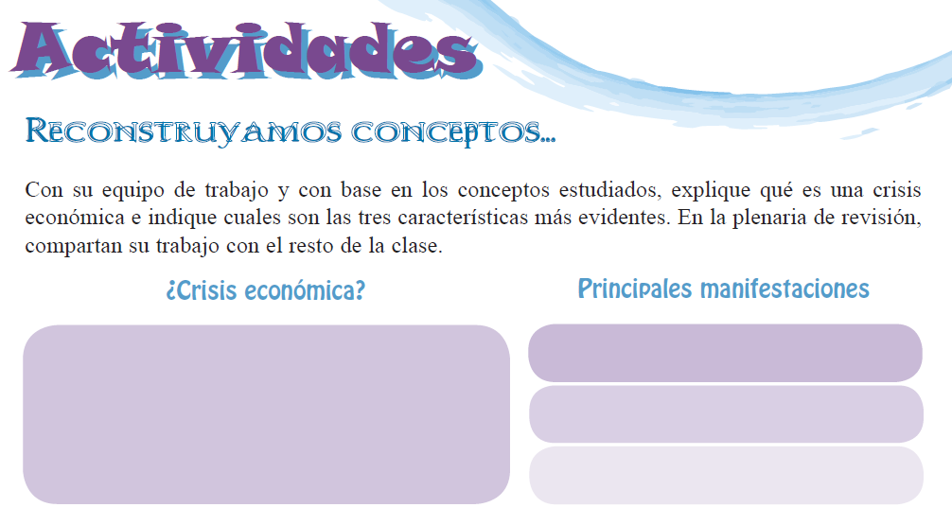
Crisis del Estado Benefactor de 1980 a la
actualidad -
09/10/2012
35

Slide 36
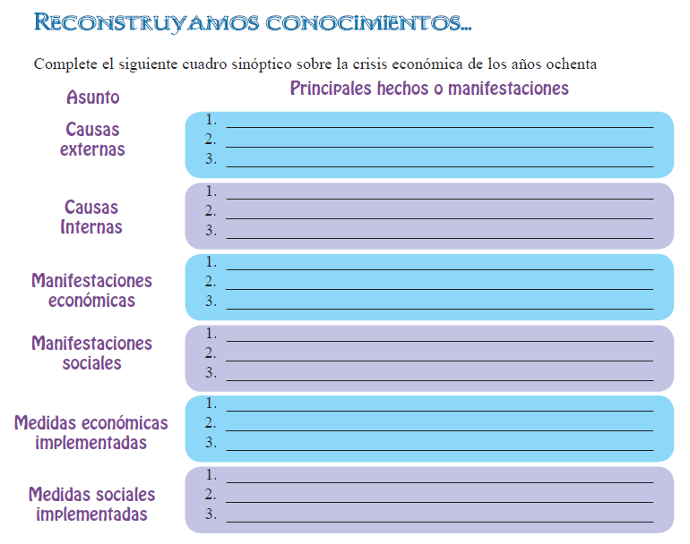
Crisis del Estado Benefactor de 1980 a la
actualidad -
09/10/2012
36

Slide 37


Slide 38
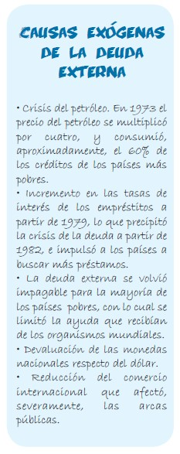
Déficit fiscal, deuda
interna
externa
y
deuda

El déficit fiscal se origina cuando los gastos
del Gobierno superan los ingresos. Por sí
mismo, no representa un problema; sino
cuando, no se generan los recursos
necesarios para enfrentar los compromisos
(pagos) económicos; es decir, un déficit
relativamente alto no tiene por qué causar
problemas económicos si el país presenta
una economía dinámica, se fortalece el
ahorro nacional, se controla la inf lación, se
promueve la inversión extranjera y se
mantiene la capacidad crediticia externa,
entre otras variables socioeconómicas.
Por el contrario, cuando el Gobierno se ve
en la obligación de recurrir a un
endeudamiento interno (deuda interna) y
externo (deuda externa) que supera su
capacidad de pago, se genera un déficit
fiscal que, necesariamente, incide en el
deterioro de la calidad de vida de la
población; pues para enfrentarlo se recurre
al aumento en el monto de los impuestos,
la creación de otros nuevos, la emisión de
dinero inorgánico, la reducción de la
inversión social, el deterioro del servicio
público, la inestabilidad en el valor de la
moneda y a una constante inf lación que,
consecuentemente, deteriora el poder
adquisitivo de la población.

Crisis del Estado Benefactor de 1980 a la
actualidad -
09/10/2012
38

Slide 39
Déficit fiscal, deuda externa y deuda
interna

Los impuestos representan, aproximadamente, el 74% de los ingresos
fiscales del Gobierno, pero mantienen un elevado contenido regresivo
sobre la población de menores recursos, que es la que paga la mayor
cantidad de impuestos a través de los impuestos indirectos (en especial el
de ventas). Además, la mayor carga recae sobre las y los asalariados, a
quienes se les deduce el impuesto de la renta (del salario) de sus
remuneraciones.
Además de recurrir a aumentar el monto de los impuestos y crear otros
nuevos, para cubrir el costo de la deuda interna, el Gobierno también
recurre a los recursos económicos de las instituciones públicas o declara la
moratoria del pago de sus obligaciones monetarias con ellas, como el pago
de las cuotas obrero-patronales. Este procedimiento representa
aproximadamente el 50% del total de la deuda, pero, inevitablemente,
limita la adecuada prestación de los servicios públicos. Además, para
disminuir el costo social de la deuda, en algunas ocasiones se recurre a la
denominada condonación de la deuda interna; es decir, se solicita a las
instituciones "perdonar“ el monto que el Gobierno les adeuda; con ello, se
deteriora, aún más, el servicio público.
Crisis del Estado Benefactor de 1980 a la

09/10/2012
actualidad -
39

Slide 40


Slide 41
Endeudamiento externo y deuda
interna

El endeudamiento externo proviene de préstamos contraídos con
instituciones y los organismos financieros internacionales como el
Fondo Monetario Internacional, el Banco Mundial y el Banco
Interamericano de Desarrollo; instituciones que, para otorgar los
créditos, imponían una serie de medidas restrictivas que, por lo
general, implican la aplicación de los programas de ajuste estructural y
la reforma del Estado, a los cuales se oponía un amplio sector de la
población, que veía en peligro, los logros sociales y su calidad de vida.
A mediados de los años setenta, por los altos precios del café y la
expansión de la guerrilla comunista en Centro América, Costa Rica,
disfrutó de un período de bonanza económica y, dentro del marco de la
guerra fría, de donaciones, créditos con intereses blandos y hasta la
condonación de algunas deudas; gracias a lo cual, era factible financiar
los gastos y realizar algunas inversiones públicas mediante la
adquisición de empréstitos.
Crisis del Estado Benefactor de 1980 a la

09/10/2012
actualidad -
41

Slide 42
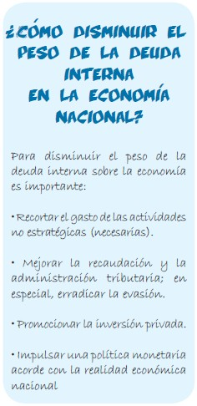
Endeudamiento externo
y
deuda
interna

Por la crisis del petróleo, a partir de los
ochenta, esa posibilidad disminuyó y en la
Administración Arias Sánchez se
obtuvieron los últimos préstamos externos
y se logró recomprar la deuda externa.
Como consecuencia de esa situación, el
crédito externo, alcanzó el 79% de la deuda
pública en 1983, y el 97% a partir de 1993.
Para cumplir con los compromisos de la
deuda externa y procurar el funcionamiento
del aparato estatal, desde los ochenta, el
Gobierno tuvo que recurrir a la deuda
interna, pues los organismos
internacionales y las entidades extranjeras
se negaron a otorgar empréstitos si no se
aplicaba el ajuste estructural.
Para financiar la deuda interna el Gobierno
incrementó los impuestos, buscó mejorar la
recaudación fiscal e implementó acciones
para racionalizar y reducir sus gastos;
asimismo, se recurrió a la emisión
monetaria y de títulos de deuda y a la
colocación de bonos; a cambio de los
cuales, los inversionistas privados
recibirían intereses; sin embargo, estos
contribuyeron a incrementar la deuda pues
se tuvo que invertir, aproximadamente, una
tercera parte de todos los gastos para
cubrirlos. La deuda interna se convirtió en
uno de los principales problemas
socioeconómicos del país.


Crisis del Estado Benefactor de 1980 a la
actualidad -
09/10/2012
42

Slide 43
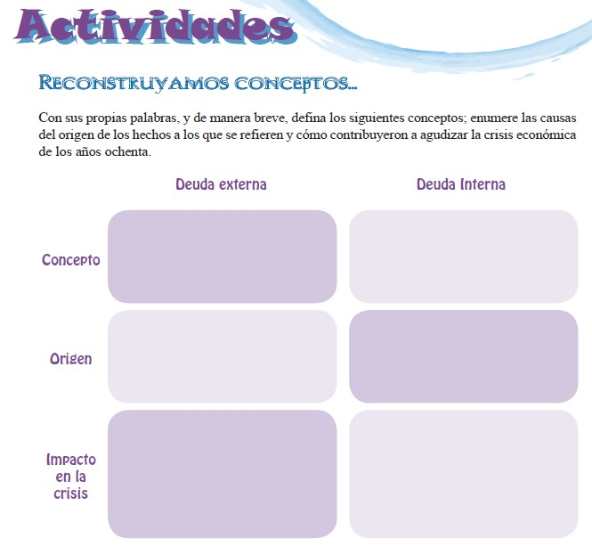
Crisis del Estado Benefactor de 1980 a la
actualidad -
09/10/2012
43

Slide 44
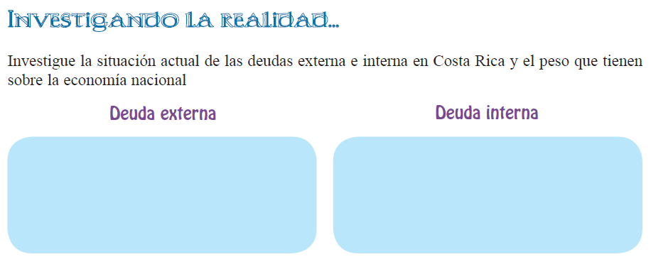
Crisis del Estado Benefactor de 1980 a la
actualidad -
09/10/2012
44

Slide 45
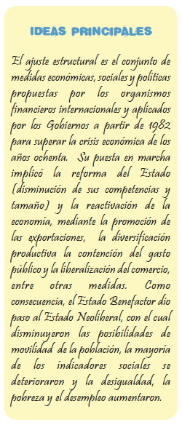
Programas
de
Ajuste
Estructural
Crisis del Estado Benefactor de 1980 a la
actualidad -
09/10/2012
45

Slide 46
Programas de Ajuste Estructural
 Los Programas de Ajuste Estructural son las medidas económicas, políticas y
sociales propuestas por los organismos financieros internacionales e
implementadas por el Gobierno, a partir de los ochenta, para sanear las finanzas
públicas, reactivar la economía y promover las exportaciones.
 A mediados de 1982, el Gobierno de don Luis Alberto Monge puso en marcha una
serie de medidas para sacar el país del empobrecimiento y la recesión causados por
la crisis del petróleo y:




Estabilizar los precios.
Renegociar la deuda externa.
Recuperar el crecimiento económico a mediano y largo plazos.
Reducir el déficit fiscal, mediante la utilización eficiente de los recursos públicos
(disminución del gasto), el aumento de las tarifas de los servicios públicos y el
congelamiento de las plazas vacantes (no nombrar a nadie en ellas).
Retomar el control del mercado cambiario (divisas, tipo de cambio), para devolver la
confianza a los diferentes sectores económicos, nacionales e internacionales) y
reducir y controlar la inf lación.
Diversificar y promocionar las exportaciones. Incrementar los salarios reales.



Crisis del Estado Benefactor de 1980 a la
actualidad -
09/10/2012
46

Slide 47
Programas de Ajuste Estructural
 El ajuste estructural, se fundamentó en el proceso chileno de
reforma económica y, a partir de 1990, en los lincamientos
establecidos en el Consenso de Washington, que proponían:
 Recortar el gasto público y privatizar las empresas del Estado.
 Racionalizar y reducir la regulación gubernamental y los aranceles,
liberalizar mercados financieros y abrir la economía a la inversión
extranjera en términos competitivos.
 Unificar las tasas de cambio a niveles competitivos.
 Garantizar los derechos de propiedad.
 Gracias a las nuevas políticas económicas, entre 1982 y 1984, el
país logró un moderado crecimiento económico, mediante la
diversificación y expansión de las exportaciones de bienes y
servicios, la generación de empleos (gracias a la existencia de una
mano de obra relativamente calificada), el aumento de los
salarios reales y la disminución de la pobreza.
Crisis del Estado Benefactor de 1980 a la
09/10/2012
actualidad -
47

Slide 48
Objetivos del Ajuste Estructural
 El ajuste estructural requería de la reforma del Estado; es decir, una reestructuración
institucional para disminuir su tamaño y aumentar su eficiencia; además, implicó la puesta en
práctica de medidas de corte neoliberal; entre ellas:

Lograr la apertura comercial por medio de la reducción del proteccionismo y la eliminación de
las trabas al comercio exterior, como por ejemplo las cuotas a la importación y los impuestos a las
exportaciones.
Disminuir los costos de las cargas sociales que encarecen la producción y el valor final de los
bienes.
Eliminar los obstáculos y entrabamientos que impiden el uso adecuado de los factores de la
producción: tierra, capital, trabajo y capacidad empresarial.
Mejorar el funcionamiento del mercado interno y lograr que se rija por la ley de la oferta y la
demanda.
Promover la reforma tributaria (Ley de Eficiencia Tributaria), procurando que la carga impositiva
no afecte los procesos de producción ni el ahorro.
Promover la reforma financiera del sector público para darle mayor autonomía del Banco Central
y lograr la apertura respecto de la banca privada; asimismo, implementar el Programa de
Estabilización y Recuperación para unificar y regular el tipo de cambio, equilibrar la balanza de
pagos, contener la inf lación, incrementar el ahorro del sector público no financiero, y restablecer
las relaciones con los bancos comerciales y organismos internacionales.
Promover el desarrollo industrial y la diversificación de la producción; introducir productos no
tradicionales y buscar terceros mercados, con mayor capacidad de compra y de pago.
Disminuir el déficit fiscal y controlar la inf lación.
Reformar el sistema de pensiones y crear un régimen único a cargo del Estado.








Crisis del Estado Benefactor de 1980 a la
actualidad -
09/10/2012
48

Slide 49
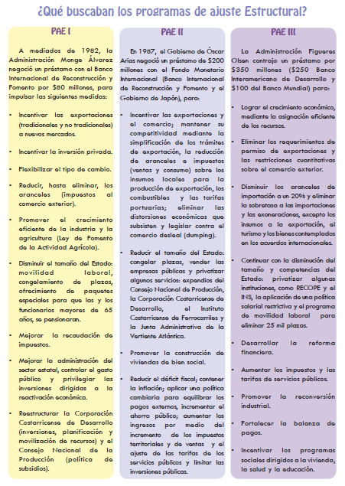
Crisis del Estado Benefactor de 1980 a la
actualidad -
09/10/2012
49

Slide 50
Implementación del Ajuste Estructural

El PAE I introdujo un cambio en la política económica del país. Su
aplicación buscó aumentar la entrada de divisa por medio del
crecimiento de las exportaciones tradicionales y no tradicionales a
nuevos mercados, mediante una serie de incentivos para la exportación
de nuevos productos, el apoyo financiero a los agricultores y la
inversión en la investigación agrícola.
En el campo económico se aprobaron la Ley de la Moneda y la Ley
Orgánica del Banco Central con las cuales se buscó elevar y mantener
los tipos de interés reales, conceder créditos según la rentabilidad del
proyecto, financiar los fondos de financiamiento de las exportaciones y
otorgar préstamos en moneda extranjera, también por parte de la
banca privada. En el campo social se implementaron planes de
desarrollo rural para impulsar la reforma agraria y asegurar a la
población campesina, la propiedad de la tierra; también se fomentaron
la formación de cooperativas de trabajadores y la construcción de
viviendas.

Crisis del Estado Benefactor de 1980 a la
actualidad -
09/10/2012
50

Slide 51
Implementación del Ajuste Estructural

Para lograr las transformaciones estructurales del sector público se aprobó la Ley de
Equilibrio Financiero, con la cual se pretendía controlar el déficit público, congelar
las contrataciones y los salarios; la reestructuración de los Ministerios de Educación
y Salud, el Seguro Social, el Instituto Costarricense de Turismo, el Instituto
Costarricense de Electricidad, el Instituto Nacional de Seguros, el Instituto de
Fomento de las Cooperativas, el Banco Popular y la Refinadora Costarricense de
Petróleo; también, limitar el endeudamiento externo y reducir la carga financiera de
CODESA, por medio del cierre de algunas filiales y la venta de las acciones de otras,
reorientar sus inversiones hacia pequeños proyectos agroindustriales privados que
tuvieran un alto contenido social y proyectos de exportación de productos no
tradicionales.
Con el PAE II se continuó con la política económica del Gobierno anterior. La
apertura y el saneamiento del sector público fueron prioritarios, pero no se
contempló una reforma integral del Estado que redujese su participación en la
economía. La política social se centró en la construcción de viviendas de interés
social y la generación de empleos; mientras que los incentivos agrícolas se limitaron
a una política de precios basada en la restructuración del Consejo Nacional de
Producción, la eliminación de los subsidios al arroz, al maíz y al frijol y la
liberalización de las importaciones de granos básicos.

Crisis del Estado Benefactor de 1980 a la
actualidad -
09/10/2012
51

Slide 52


Slide 53
El PAE III

La falta de acuerdos entre el Gobierno de Calderón Fournier y la
oposición legislativa retrasó la aprobación del PAE III hasta 1995, en la
Administración Figueres. Dicho programa se orientó hacia la
modernización, racionalización y reforma integral del Estado que,
como consecuencia, significó el fin del Estado empresario y la
implementación del Neoliberal y la apertura extema.
El Ajuste Estructural fomentó la inciativa privada y la privatización
(venta) de Cementos del Pacífico y Fertilizantes de Costa Rica
(FERTICA) y la aperara del monopolio en la producción de licores;
también, la reforma de la Refinadora Costarricense de Petróleo, el
Instituto Nacional de Aprendizaje, el Seguro Social y el Sistema
Nacional de Electricidad (separación de la electricidad y las
telecomunicaciones), por medio de la aprobación de la Ley de
Democratización Económica del Sector Público y de la Ley de
Concesión de Obra Pública; que favorecieron la regulación de los
servicios públicos; y la participación privada en la generación de
energía eléctrica.
Crisis del Estado Benefactor de 1980 a la

09/10/2012
actualidad -
53

Slide 54
El PAE III

Para disminuir el tamaño del Estado, se propuso un nuevo programa de movilidad
laboral con compensaciones económicas especiales para quienes quisieran retirarse
voluntariamnte o jubilarse de manera anticipada. En el campo social, se aprobaron
la Ley del Régimen de Pensiones, la Ley de Pensiones Complementarias y la Ley de
Pensiones del Magisterio, que aumentó las cuotas de afiliación y el plazo de retiro;
además de imponerles un impuesto "solidario".
En materia económica se desarrolló la reforma del sistema presupuestario y la
administración tributaria (capacitación, gestión, recaudación, auditoría) y se
amplió la base tributaria por medio de la aprobación e implementación de la Ley de
Justicia Tributaria y de la Ley sobre el Impuesto Territorial y se estableció la
Auditoría General de Entidades Financieras para controlar las instituciones
crediticias y asegurar su liquidez; permitir la captación de dinero a plazo en la banca
privada; también se redujo el encaje bancario (reserva en dinero) y se promovió la
modernización de los bancos del Estado. En el área de comercio exterior se propuso
una reforma de la administración aduanera que incluyó el Código Aduanero
Unificado Centroamericano, la revisión de las tarifas de importación y el sistema de
reintegro de aranceles.

Crisis del Estado Benefactor de 1980 a la
actualidad -
09/10/2012
54

Slide 55

Crisis del Estado Benefactor de 1980 a la
actualidad -
09/10/2012
55

Slide 56
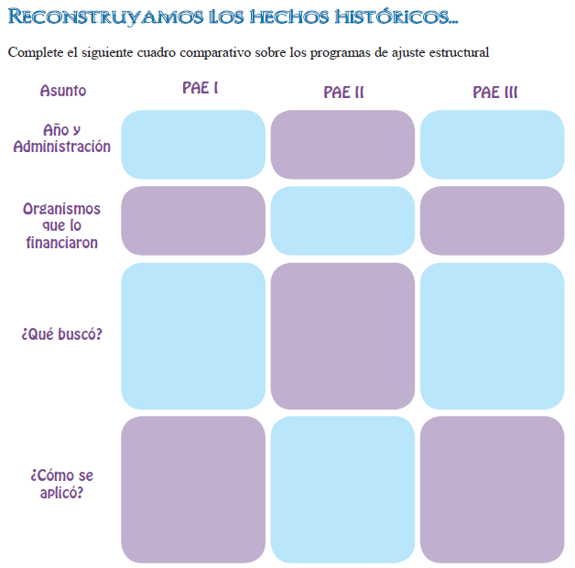
Crisis del Estado Benefactor de 1980 a la
actualidad -
09/10/2012
56

Slide 57
Implicaciones del Ajuste Estructural

La aplicación de los programas de ajuste estructural, el Estado Neoliberal, el
proceso de reforma del Estado y la globalización económica en el que se ve
inmerso el país, ayudaron a superar los principales indicadores económicos
de la crisis, pero de acuerdo con la mayoría de los estudios sobre el tema,
con un alto costo social, manifiesto en la disminución de la inversión social
por parte del Estado, que concluyeron con un deterioro de la cuestión y la
movilidad social: aumento de la desigualdad, la excusión, la pobreza, el
desempleo; el déficit de vivienda y problemas de acceso a la educación y los
servicios de salud.
Después de reducirse, continuamente, a lo largo de los años setenta, la
pobreza se incrementó, aceleradamente, en la década de los ochenta y, a
pesar de la relativa recuperación mostrada por la aplicación del ajuste
estructural, la pobreza sigue siendo un serio problema social; por ejemplo,
el Informe del Estado de la Nación del año 2002 indica que la cantidad de
personas pobres del país pasó de 495 088, en 1991 a 509 771 en el 2001, y las
que viven en la pobreza extrema de 51 882, a 65 806.

Crisis del Estado Benefactor de 1980 a la
actualidad -
09/10/2012
57

Slide 58
Implicaciones del Ajuste Estructural

En el campo del trabajo, el nuevo modelo de desarrollo cuestiona la
legislación laboral (el salario mínimo, la jornada máxima y el trabajo
indefinido) y propone una mayor f lexibilidad, que inf luye, directamente,
en la cobertura de las garantías sociales y la forma de contratación, los
salarios y el poder adquisitivo (salarios reales) de la población. Los proceso
de privatización y el traslado de algunos servicios sociales inciden,
asimismo, en el empleo y el desempleo y afecta más severamente a quienes
carecen de una educación y formación profesional acorde con las nuevas
expectativas productivas y comerciales.
En el ámbito de la vivienda, el país experimentó un creciente déficit y la
ausencia de sistemas de crédito para las grupos sociales de menores
ingresos y, pese a la creación del bono de vivienda, un incremento en el
número de precarios.
En el campo del acceso a la salud y a la educación, el país experimentó un
deterioro, pese a la creación de los Equipos Básicos de Atención Integral de
la Salud y la implementación de ayudas económicas para garantizar la
permanencia de las personas en edad escolar dentro del sistema educativo
público.
Crisis del Estado Benefactor de 1980 a la


09/10/2012
actualidad -
58

Slide 59


Slide 60
Educación

Históricamente, la educación ha sido una de las prioridades
socioeconómicas del país y, junto con el acceso a la salud, uno de los
principales mecanismos de movilidad social; es decir, un medio para que
las personas mejoren su calidad de vida y contribuyan con el progreso de la
nación; empero, la crisis de los años ochenta deterioró las posibilidades de
acceso al sistema educativo. La pobreza incidió en que muchas y muchos
niños y jóvenes abandonaran sus estudios para incorporarse en el mercado
laboral; generalmente, en condiciones desventajosas; al extremo de que la
deserción escolar se convirtió en un serio problema, sobre todo en la
educación secundaria y, con mayor fuerza, en las zonas rurales, las
comunidades marginales y la educación nocturna. Además, la inversión
social del Gobierno disminuyó y el sistema educativo, enfrentó problemas
de calidad y dotación de recursos y el deterioro de sus infraestructuras, al
punto de que, recientemente, el Ministerio de Salud ha cerrado algunos
centros educativos por peligrosos e insalubres. La inversión en educación,
asignada en el Presupuesto Nacional, pasó de 28% en 1980, a 20% en 1989,
a 18% en 1994 y ascendió, nuevamente, a 20% en 1997.
Crisis del Estado Benefactor de 1980 a la
actualidad -
09/10/2012
60

Slide 61
Educación

En relación con la calidad educativa, es importante destacar el bajo nivel de
aprobación estudiantil (42% en el 2002), la alta repitencia (20% en
secundaria en 2002) y el rezago de la educación pública respecto del
aprendizaje tecnológico y de una lengua extranjera que limitan la
posibilidad de las y los egresados de encontrar trabajo, quienes deben
competir, con las y los graduados de los colegios privados, que,
generalmente, dominan el idioma inglés y programas básicos de cómputo.
Para enfrentar los problemas educativos, en la Administración Carazo, se
abrieron las unidades pedagógicas (hasta III Ciclo), para lograr la
continuidad estudiantil en el sistema, y las escuelas de verano para
preparar a los aplazados; en la Administración Monge, se declaró la
obligatoriedad de la Educación General Básica y en la del Dr. Óscar Arias se
fortalecieron la enseñanza de inglés y computación en la educación
pública; además, en el 2003, se incrementó el año escolar a 200 días.
Asimismo, en 1999 por primera vez, se asignó el 6% del PIB para la
educación y en el 2011, se aumentó al 8%, aunque se haré efectivo hasta en
el 2014.

Crisis del Estado Benefactor de 1980 a la
actualidad -
09/10/2012
61

Slide 62
Salud

En el campo de salud, se enfrentaron problemas en la cobertura y
calidad de los servicios médicos; sobre todo porque el Gobierno
implemento recortes presupuestarios que limitaron la
construcción de nuevas edificaciones, la compra de equipos
básicos y la reparación de los existentes y de la infraestructura;
además, muchos programas se suspendieron, con el consecuente
deterioro de los indicadores de salud.
Durante la crisis, la mayoría de las políticas públicas fueron de
carácter restrictivo; empero, se hicieron grandes esfuerzos para
asegurar la estabilidad financiera del régimen de enfermedad y
maternidad, seriamente afectado por la morosidad del gobierno
y la inestabilidad macroeconómica; lo que, junto con las mejoras
en la salud experimentadas por la población en las décadas
precedentes, evitaron un deterioro aún mayor de la situación
sanitaria.

Crisis del Estado Benefactor de 1980 a la
actualidad -
09/10/2012
62

Slide 63
Salud

A mediados de los ochenta, la reactivación económica permitió la mejoría de
algunos indicadores sociales y, aunque no se ha logrado recuperar, plenamente, la
calidad de los servicios prestados y se dieron algunos impactos negativos como la
reaparición de algunas enfermedades que habían sido erradicadas; luego del fuerte
ajuste que se tuvo que realizar, el Seguro Social mostró signos de recuperación; por
ejemplo: la mortalidad infantil pasó de 19.1/000 en 1980 a 11.8/000 en 1995; la
esperanza de vida aumentó a 76 años en 1997 y a 78 en la actualidad, la tasa de
mortalidad por enfermedades infecciosas y parasitarias se redujo y se
implementaron los programas de vacunación infantil y medicina preventiva,
familiar y de empresa, las cirugías ambulatorias y la participación comunitaria
(Juntas de Salud), entre otros; además:
 1982: se declaró obligatorio, universal y forzoso el seguro contra riesgos de trabajo del
Instituto Nacional de Seguros.
 1984: se garantizó la cobertura médica (enfermedad y maternidad) a las personas
indigentes.
 1987: se implementa el Programa de Atención Prioritaria de la Salud.
 1993 - 1995: se crearon los Equipos Básicos Integrales para la Atención de la Salud
(EBAIS) para brindar una atención integral al paciente, desconcentrar los servicios
médicos y aumentar la cobertura del sistema, que pasó del 75% (1980) al 94% de la
población en la actualidad.
Crisis del Estado Benefactor de 1980 a la
09/10/2012
actualidad -
63

Slide 64
Vivienda

El acceso a una vivienda digna es un derecho humano fundamental y un eje
importante de la política social. Está consagrado en el Artículo 65 de la Constitución
Política que indica la obligación del Estado de promover la construcción de
viviendas populares y crear el patrimonio familiar del trabajador. Para cumplir con
este mandato, dentro del Estado Benefactor, en 1954, se creó el Instituto Nacional de
Vivienda y Urbanismo, el cual, mediante un sistema de ahorro y crédito hipotecario,
procuraría la construcción de viviendas, como por ejemplo, en los Hatillos, San José
y en 1979, durante el Gobierno de Rodrigo Carazo, se nombró a un ministro, para
impulsar un Programa de Vivienda y Asentamientos Humanos.
Pese a los esfuerzo estatales realizados para que las familias contaran con vivienda
propia, dotada de los servicios básicos (agua potable, electricidad, alcantarillado y
telefonía), el crecimiento demográfico de los años setenta y la crisis de los ochenta,
contribuyeron al incremento del déficit de viviendas y del precarismo; pues casi la
mitad de la población no pudo acceder a una vivienda propia. En poco tiempo, la
invasión de tierras y los asentamientos irregulares llegaron a constituir uno de los
principales conf lictos urbanos entre 1980 y 1986; pues quedó en evidencia la falta de
planificación de la demanda de vivienda, incapacidad del Estado enfrentar este
problema y, como consecuencia, la situación de desamparo en que se encontraron
las familias pobres.

Crisis del Estado Benefactor de 1980 a la
actualidad -
09/10/2012
64

Slide 65
Vivienda

El déficit habitacional y la necesidad de solucionarlo, pasó a formar parte de los
programas de gobierno. Para las elecciones de 1986, el candidato ganador, Dr. Óscar
Arias, ofreció la construcción de viviendas de interés social (dirigidas a los sectores
más pobres) por medio de un bono hipotecario otorgado por el Estado. Para
implementar el programa y atender el problema, en 1986, se aprobó la Ley del
Sistema Financiero Nacional para la Vivienda y se creó el Ministerio de Vivienda,
como ente rector. En la siguiente Administración, el Lic. Rafael Ángel Calderón
Fournier, declaró gratuito el Bono Familiar de Vivienda.
Gracias, a esos esfuerzos, desde 1991, se han generado más de 270 000 soluciones
(entre 2001 y 2007) y el déficit habitacional disminuyó de 19% a 17 y de 42% a 35% en
los hogares más pobres; además, desde el 2008, se construyen, alrededor de 35 000
nuevas viviendas por año. Pese a ello, de acuerdo con estudios realizados por la
Comisión Económica Para América Latina (La evolución del déficit de vivienda
en Costa Rica y sus consecuencias para la política habitacional) para el 2005,
se calcula que el déficit habitacional se mantenía en un 2% anual, el 6% de la
población vive en viviendas marginales (precarios) y el 3% en condiciones de
hacinamiento; el 6% de las viviendas están en mal estado, el 14% no tiene acceso al
agua potable, el 3.5% a la electricidad y el 13% no tiene servicio sanitario completo.

Crisis del Estado Benefactor de 1980 a la
actualidad -
09/10/2012
65

Slide 66
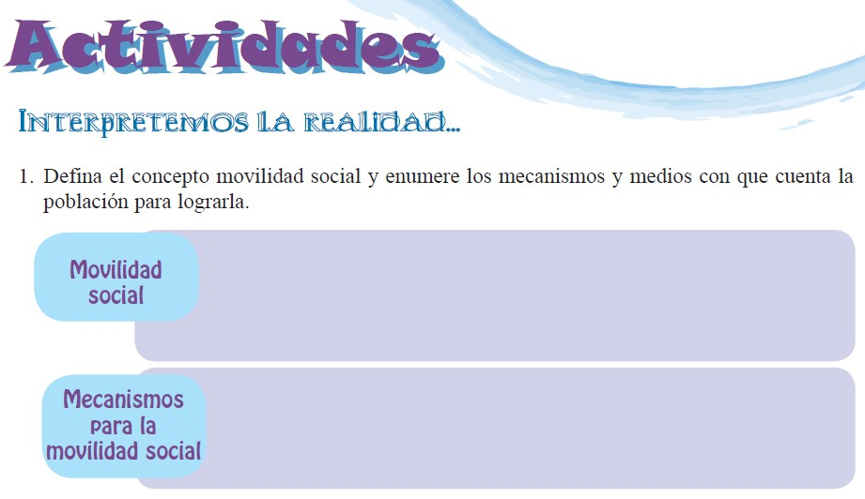
Crisis del Estado Benefactor de 1980 a la
actualidad -
09/10/2012
66

Slide 67
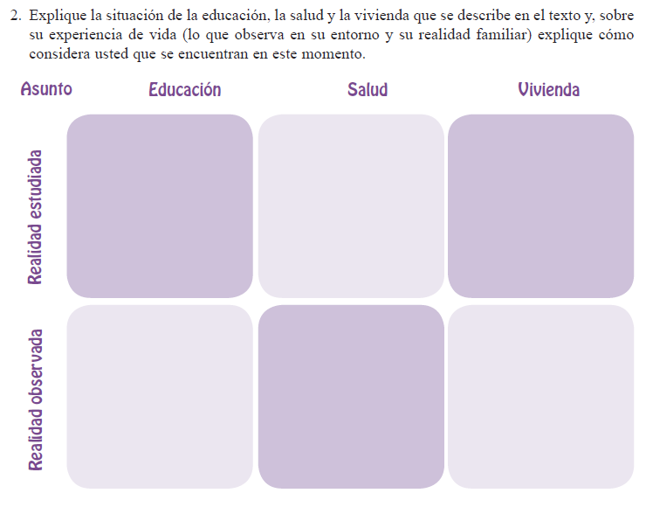
Crisis del Estado Benefactor de 1980 a la
actualidad -
09/10/2012
67

Slide 68


Slide 69
Reforma del Estado
 La reforma del Estado es el proceso de modernización (reingeniería) del Estado, propuesto por
los programas de ajuste estructural, para minimizar su participación en la economía, corregir
las distorsiones económicas, reducir su tamaño, redefinir sus funciones, excepto las
relacionadas con la provisión social y su buen funcionamiento, y adecuarlo a los nuevos
requerimientos de la internacionalización económica. Implica la consolidación del Estado
Neoliberal. En Costa Rica, se inició en los años ochenta (Administración Monge Álvarez) y fue
promovida por la Comisión Consultiva para la Reforma del Estado Costarricense
(Administración Calderón Fournier), que formuló el Plan de Reforma del Estado y condujo a la
implementación de una serie de ajustes para:

Reducir el tamaño del Estado y hacer más eficiente el gasto público: movilidad laboral,
eliminación de los monopolios estatales, incluida la banca, y promover la venta, el cierre, la
restructuración o el traslado al sector privado de instituciones y empresas públicas.
Renegociar la deuda externa, controlar la inf lación e incrementar el ahorro público y aumentar la
eficiencia de las instituciones por medio de la reingeniería institucional.
Reorientar y liberalizar la economía, para que esta se rija por la libre competencia (ley de la oferta
y la demanda), aumentar su competitividad y favorecer la globalización: modernizar e
internacionalizar los mercados financieros (de capitales), lograr la f lexibilización laboral y la
apertura comercial: reducción arancelaria, promoción de las exportaciones mediante el
otorgamiento de incentivos fiscales y la simplificación de los trámites para el comercio externo.
Promover la participación de la sociedad civil en los asuntos públicos.



Crisis del Estado Benefactor de 1980 a la
actualidad -
09/10/2012
69

Slide 70
Reforma del Estado
 Aunque la reforma del Estado buscó mejorar la calidad de vida de la población; no logró evitar la exclusión social; más bien, promovió una mayor concentración de la riqueza en pocas manos y el deterioro en la calidad de vida de un amplio sector de la sociedad;
sobre todo, por
la
disminución
de
la
inversión
social
del
Gobierno.
Crisis del Estado Benefactor de 1980 a la
actualidad -
09/10/2012
70

Slide 71
Empleo

El ajuste estructural condujo a una mayor inestabilidad y
desprotección laboral, a la disminución de los salarios reales y al
surgimiento de nuevas formas de negociación colectiva, que
protegen más a la clase empresarial. Además, el continuo avance
tecnológico, propio del tiempo actual, que requiere una mano de
obra mejor calificada; limita la posibilidad de empleo para un
amplio sector de la población.
La f lexibilización de las condiciones laborales, la subcontratación y la contratación por plazo fijo o por servicios profesionales, condujeron a la pérdida de estabilidad laboral y de algunos derechos sociales básicos, incluido el aguinaldo.

Crisis del Estado Benefactor de 1980 a la
actualidad -
09/10/2012
71

Slide 72
Empleo

Por la nueva realidad laboral y las dificultades para conseguir
empleo, se incrementaron el subempleo, el trabajo informal y las
microempresas (incluidas en los programas de gobierno como
una alternativa laboral) y el desempleo se convirtió en un
problema social que es necesario erradicar. Por ejemplo, para el
año 2000, se considera que la actividad no formal generó
alrededor de 116 mil nuevos empleos, de los cuales, 23 000 están
ligados al sector de exportación no tradicional; pero se redujo el
empleo en la agricultura.
Además de los problemas enumerados, muchas personas se ven
obligadas a aceptar condiciones laborales inferiores para
conseguir un empleo y, por tanto, se ven sometidas a abusos y a la
desprotección social.

Crisis del Estado Benefactor de 1980 a la
actualidad -
09/10/2012
72

Slide 73
La Banca

La principal función del sistema financiero consiste en facilitar
una eficaz asignación de los recursos económicos, estimular el
ahorro y promover la inversión, la producción y el comercio.
Contrario a otras naciones en las cuales depende de las
transacciones de las Bolsas de Valores, en Costa Rica está,
altamente, concentrado en la banca, que administra cerca del
60% de los activos financieros del país.
De acuerdo con los programas de ajuste estructural y la reforma
del Estado, el sistema financiero nacional requería de una
reestructuración para hacerlo más competitivo y dinámico y para
que tuviera la capacidad de financiar la producción y el
comercio; por lo tanto, era necesario un proceso de apertura en el
cual, la banca privada pudiera acceder a las diversas fuentes de
crédito y operar en condiciones de libre competencia con la
banca pública.

Crisis del Estado Benefactor de 1980 a la
actualidad -
09/10/2012
73

Slide 74
La Banca

Como parte de las estrategias propuestas por los programas de
ajuste estructural, se aprobó la Ley de Equilibrio Financiero para
controlar el déficit fiscal, se dio una reducción de la cartera
crediticia de la banca pública, se modificaron las
reglamentaciones bancarias para mejorar el control y la
eficiencia del sector financiero, se estableció la Bolsa Nacional de
Valores, se legisló a favor de la apertura del mercado cambiario y
de seguros, permitiendo la participación de compañías privadas y
las cooperativas. A partir de este momento, se autorizó a las
entidades privadas, financieras y no financieras, a captar ahorros
a plazos y ofrecer el servicio de cuenta corriente (chequeras).
Asimismo, para garantizar las inversiones y los ahorros de la
población, sobre la base de la Auditoría General de Entidades
Financieras, se creó la Superintendencia General de Entidades
Financieras (Ley de Modernización del Sistema Financiero de la
República).
Crisis del Estado Benefactor de 1980 a la
09/10/2012
actualidad -
74

Slide 75
La Banca
 Para adaptarse a la nueva realidad de libre competencia, la banca
estatal implemento procesos de reingeniería; empero, la banca
privada sigue mostrando mayor dinamismo, aunque sus
operaciones se concentran en el comercio, los servicios y las
exportaciones. Como consecuencia de la apertura, el país
muestra una saturación en la oferta bancaria por el fuerte
crecimiento de la banca privada que, en los últimos 10 años, pasó
de controlar el 12% de los activos económicos en
2003 y a captar el 29% de los ahorro en 1990.
1990
a 34% en el
Crisis del Estado Benefactor de 1980 a la
actualidad -
09/10/2012
75

Slide 76
La Banca
 Para adaptarse a la nueva realidad de libre competencia, la banca
estatal implemento procesos de reingeniería; empero, la banca
privada sigue mostrando mayor dinamismo, aunque sus
operaciones se concentran en el comercio, los servicios y las
exportaciones. Como consecuencia de la apertura, el país
muestra una saturación en la oferta bancaria por el fuerte
crecimiento de la banca privada que, en los últimos 10 años, pasó
de controlar el 12% de los activos económicos en
2003 y a captar el 29% de los ahorro en 1990.
1990
a 34% en el
Crisis del Estado Benefactor de 1980 a la
actualidad -
09/10/2012
76

Slide 77
Agricultura
 Para incentivar la producción, la Administración Monge Álvarez (1982-
1986), impulsó los programas Volvamos a la Tierra y Agricultura de
Cambio que buscaron el relanzamiento de la economía de base rural, la
autosuficiencia en la producción de alimentos, generar excedentes para
exportar y desalentar la importación de productos agropecuarios;
también, impulsar la agroindustria y la agricultura de los denominados
productos no tradicionales. El programa incluyó varias medidas, por
ejemplo:
 La regionalización, para procurar el desarrollo integral del país acorde
con las condiciones, naturales, ambientales y socioeconómicas con
que cuenta cada una de las regiones.
 La descentralización del sistema institucional, para promover la
autogestión local.
 La concesión de Certificados de Abono Tributario (CAT), que
permite a los productores utilizar este beneficio para el pago de los
impuestos directos e indirectos.
Crisis del Estado Benefactor de 1980 a la
actualidad -
09/10/2012
77

Slide 78
Agricultura

Entre los nuevos productos que se desarrollaron se encuentran:
f lores, frutas, follajes, plantas ornamentales, pina, sandía, melón,
vegetales y minivegetales, chayotes, plátanos, especias y
tiquizque, entre otros, que se exportan a Estados Unidos,
Canadá, la Unión Europea y algunos nuevos mercados en Asia
como China, Israel, Japón, India y los países árabes y han
generado nuevas opciones de empleo.
Las medidas adoptadas para estimular la producción agrícola y
agroindustrial destinada al mercado exterior y la atracción de
inversiones promovieron un incremento en la producción de
cultivos no tradicionales; pese a la eliminación de los subsidios
estatales que ofrecía el Consejo Nacional de Producción, lo que
implicó, a la vez, un aumento en el valor de los alimentos de
origen agrícola.
Crisis del Estado Benefactor de 1980 a la

09/10/2012
actualidad -
78

Slide 79
Agricultura
 El éxito experimentado por la exportación de productos no
tradicionales contribuyó a la disminución del cultivo de granos
básicos y productos tradicionales; asimismo, a la búsqueda de
nuevas especies para los cultivos tradicionales; por ejemplo, al
aumento de café de mayor calidad como el denominado café oro.
Crisis del Estado Benefactor de 1980 a la
actualidad -
09/10/2012
79

Slide 80
Consecuencias del desarrollo
agrícola

En Costa Rica, el proceso de modernización del agro fue más
acelerado que en otros países del continente, manifiesto en el
incremento en el uso de tractores, maquinaria, tecnología,
sistemas de riego; asimismo, en la utilización de fertilizantes, que
se incrementó en cerca de un 300%, lamentablemente, al
principio, sin un adecuado control sobre los efectos negativos
que estos provocan en el ambiente y la personas y que ocasionó
serios daños en la salud de los trabajadores bananeros; empero,
en la actualidad existen mayores controles, que incluyen la
prohibición de algunos químicos y se da una mayor promoción
de técnicas sustentables y agricultura orgánica.
Crisis del Estado Benefactor de 1980 a la
actualidad -
09/10/2012
80

Slide 81
Consecuencias del desarrollo
agrícola

Aunque ha incentivado la producción de algunos alimentos,
como la caña de azúcar y el café de altura (mejor calidad), el
proceso de apertura económica (globalización) impulsado por
los programas de ajuste estructural y la reforma del Estado y la
posterior firma de tratados de libre comercio, también
implicaron un mayor deterioro en la producción de alimentos de
origen agropecuario, pues la mayoría de los medianos y
pequeños agricultores no contaban con las condiciones
requeridas para enfrentarlo, competir con los bienes importados,
resistir el deterioro de los precios de algunos productos
tradicionales, ni asumir la reducción del apoyo y la protección
estatal.
Crisis del Estado Benefactor de 1980 a la
actualidad -
09/10/2012
81

Slide 82
Consecuencias del desarrollo
agrícola

En el campo social, como consecuencia de la nueva realidad productiva
y comercial que vive el país en las últimas décadas, se incrementó el
deterioro social y al ensanchamiento de las desigualdades entre los
grupos sociales y entre las áreas rurales y urbanas ; es decir, las
condiciones de producción y comercio contribuyeron al deterioro de las
condiciones de subsistencia de muchas familias rurales y a una mayor
inequidad social, pues estas solo pudieron ser asumidas por las
empresas y el campesinado con capacidad económica para reconvertir
(modernizar) sus explotaciones y de competir en una economía
internacionalizada.
La actividad agrícola también se ha visto afectada por el creciente
proceso de urbanización que vive el país, desde los años cincuenta,
gracias al cual más personas se han visto obligadas a combinar su
producción agropecuaria con otras actividades no agrícolas o a
dedicarse a otras actividades económicas; incluidas el turismo agrícola
y ecológico.

Crisis del Estado Benefactor de 1980 a la
actualidad -
09/10/2012
82

Slide 83
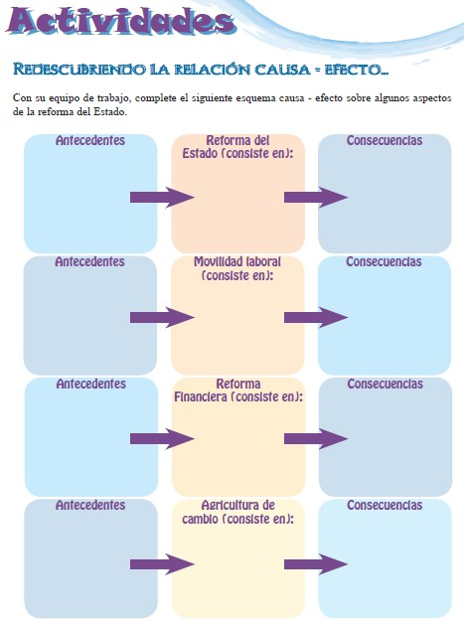
Crisis del Estado Benefactor de 1980 a la
actualidad -
09/10/2012
83

Slide 84
Industrial

Desde mediados los años setenta, se inició una política para promover las
exportaciones, sobre todo de bienes no tradicionales, para reducir la
dependencia económica de los productos tradicionales, incentivar la
industrialización y ampliar los mercados externos, pues el debilitamiento del
Mercomún y los problemas políticos de Centro América limitaron el
crecimiento de la economía nacional.
La aplicación de los programas de ajuste estructural y la reforma del Estado
favorecieron la desgravación arancelaria y representaron un fuerte incentivo a
la industria y el comercio exterior; asimismo, la participación de Costa Rica en
la economía de libre mercado coadyuvó a la implementación de nuevas
tecnologías para la producción, aunque de forma limitada, ya que el sector
manufacturero está conformado, mayoritariamente, por pequeñas y medianas
empresas, dedicadas a la producción de distintos productos, desde zapatos
hasta maquinaria para el procesado del café, y pocas compañías grandes
dedicadas a sectores más modernos, por ejemplo, cerveza, aceite de palma,
pinturas, plásticos para la construcción, productos de la leche, derivados del
cacao y textiles.

Crisis del Estado Benefactor de 1980 a la
actualidad -
09/10/2012
84

Slide 85
Industrial

Dentro del nuevo impulso a la producción industrial cobró gran
importantica el procesamiento de alimentos (frutas, pescado y carne) y
la instalación de grandes empresas multinacionales en zonas francas;
además, las inversiones nacionales y extranjeras favorecieron el
establecimiento de grandes empresas extranjeras dedicadas a la
fabricación de materiales de construcción, azúcar, granjas avícolas
(huevos y pollos), botes, latas metálicas, papel y, más recientemente,
productos químicos, médicos y farmacéuticos y microelectrónicos;
aunque, por el proceso de globalización en el que se ve inmerso el país,
la mayoría de las nuevas compañías pertenecen al capital extranjero; ya
sea por la compra de las empresas costarricenses o por la llegada de
subsidiarias de las grandes firmas internacionales.
Gracias a los programas de fomento de las exportaciones, el sector
industrial pasó a representar el 25% del producto interno bruto;
además, aporta tres cuartas partes del total de exportaciones y ofrece
trabajo a aproximadamente el 22% de la población (14% de la población
ocupada), rubro que ha crecido gracias al régimen de zonas francas.
Crisis del Estado Benefactor de 1980 a la

09/10/2012
actualidad -
85

Slide 86
La industrial en la actualidad

En la actualidad, la industria costarricense está conformada
por la industrias agroalimentaria (surgida a partir de los
años sesenta) y la industria moderna; concentrada
principalmente en el régimen de zona franca, que incluye la
producción de todo tipo de bienes.
La evolución de la producción manufacturera está íntimamente ligada a la producción de componentes electrónicos (Intel) y las exportaciones de productos de alta tecnología y microestructuras eléctricas fabricadas que, en conjunto, representa aproximadamente el 50% del valor total de las exportaciones.

Crisis del Estado Benefactor de 1980 a la
actualidad -
09/10/2012
86

Slide 87
La industrial en la actualidad
 La mayoría de las industrias se localizan en:

Parque industriales: áreas ubicadas cerca de áreas residenciales y
creadas para la concentración de las industrias, por lo que presentan
algunas facilidades para su desarrollo (vías de comunicación,
electricidad, agua potable, telefonía, acceso a la red inalámbrica y a
los centros de exportación y comercio); por ejemplo: Pavas, Cartago
y Autopista – San Antonio de Belén, entre otras.
Zonas Industriales: zonas donde se concentran industrias pese a no
haber sido construidas con ese fin: San Francisco, Barrio San José de
Curridabat, La Ururca y Zapote, entre otros.
Zonas Francas: áreas industriales que funcionan libres de impuestos
para importar materias primas y exportar productos terminados e
incluye las maquiladoras; como La Orquetas de Sarapiquí, la Aurora
y Barreal en Heredia, Bess y el Coyol en Alajuela, Santa Ana y San
Rafael Arriba en San José, Barranca en Puntarenas, Turrialba,
Cartago y Limón, entre otras.


Crisis del Estado Benefactor de 1980 a la
actualidad -
09/10/2012
87

Slide 88
La industrial en la actualidad
 La mayoría de las industrias se localizan en:

Parque industriales: áreas ubicadas cerca de áreas residenciales y
creadas para la concentración de las industrias, por lo que presentan
algunas facilidades para su desarrollo (vías de comunicación,
electricidad, agua potable, telefonía, acceso a la red inalámbrica y a
los centros de exportación y comercio); por ejemplo: Pavas, Cartago
y Autopista – San Antonio de Belén, entre otras.
Zonas Industriales: zonas donde se concentran industrias pese a no
haber sido construidas con ese fin: San Francisco, Barrio San José de
Curridabat, La Ururca y Zapote, entre otros.
Zonas Francas: áreas industriales que funcionan libres de impuestos
para importar materias primas y exportar productos terminados e
incluye las maquiladoras; como La Orquetas de Sarapiquí, la Aurora
y Barreal en Heredia, Bess y el Coyol en Alajuela, Santa Ana y San
Rafael Arriba en San José, Barranca en Puntarenas, Turrialba,
Cartago y Limón, entre otras.


Crisis del Estado Benefactor de 1980 a la
actualidad -
09/10/2012
88

Slide 89
La industrial en la actualidad

Debido al proceso de globalización, en la actualidad,
muchas empresas costarricenses, sean agrícolas,
industriales o agroindustriales, enfrentan el gran
desafío de aumentar su competitividad, mediante
procesos de modernización (reingeniería) que
incluyen, sobre todo, la absorción, incorporación y
difusión de nuevas tecnologías, que contribuyan a
mejorar los procesos productivos, disminuir los costos
y mejorar la calidad de los productos, para hacerlos
más competitivos respecto de los provenientes de otras
regiones del mundo.
Crisis del Estado Benefactor de 1980 a la
actualidad -
09/10/2012
89

Slide 90
Turismo

El sector servicios es uno de los más dinámicos y de mayor
crecimiento de la economía y representa aproximadamente, el
65% del producto interno bruto del país. Dentro de él, el turismo
(industria sin chimeneas) representa una de las actividades
económicas que han experimentado mayor crecimiento, debido a
la imagen del país como uno de los principales destinos
ecoturísticos del mundo. Su expansión se inició en 1992, con una
oferta de más de cinco mil habitaciones, y una campaña
internacional que logró colocar a Costa Rica en el circuito
turístico internacional y atraer inversión extranjera para la
construcción de hoteles y centros turísticos y de infraestructura
vial. Actualmente, la capacidad hotelera supera las quince mil
habitaciones, recibe más de un millón de turistas al año y genera
ingresos por cerca de $1 500 millones anuales.
Crisis del Estado Benefactor de 1980 a la
09/10/2012
actualidad -
90

Slide 91
Régimen de Zonas Francas: de la maquila
tradicional a la tecnología electrónica

Las zonas francas son áreas creadas por las leyes N° 7210 (1990) y N° 7830
(1998), para la realización de actividades económicas (aduaneras, fiscales y
productivas) extraterritoriales; es decir, las compañías internacionales se
instalan en el país para producir, reparar, terminar y dar mantenimiento de
bienes y ofrecer servicios destinados a la exportación o reexportación, gracias a
los insumos fiscales para la importación de materias primas e insumos de
producción (bienes semielaborados). Además de los incentivos fiscales, las
zonas francas atraen nuevas empresas por el régimen democrático, las vías
comunicaciones, la dotación de servicios básicos (agua potable, electricidad,
red inalámbrica, telefonía) y la fuerza laboral calificada; sin embargo, por el
costo de las elevadas cargas sociales, se ha generado la emigración de varias
compañías a otras regiones de Centro América y el mundo.
De acuerdo con PROCOMER, entre el 2006 y el 2010, por cada dólar exonerado,
las 256 compañías del régimen de zona franca, generaron $8; 58 000 mil
empleos directos y 110 000 indirectos, adquirieron en el mercado local bienes y
servicios valorados por $1 080 millones y representan el 45% de las
exportaciones de bienes y 32% de servicios. Solo en el 2010, pagaron cerca de
tres mil millones en salarios, cargas sociales y compras locales, cifra que
equivale a un 8% del PIB.
Crisis del Estado Benefactor de 1980 a la

09/10/2012
actualidad -
91

Slide 92
Intel

En la última década del siglo XX la maquila costarricense dio un paso
significativo a la producción de tecnología de punta; tal es el caso de la
elaboración de microchips, con la llegada al país de la empresa Intel en
1997, que, para iniciar sus operaciones en 1998, realizó inversiones por
cerca de $800 millones de dólares, cifra que ascendió a alrededor de
$1500 hasta el 2001, y contrató a más de 950 especialistas costarricenses,
graduados en el país; convirtiéndose en uno de los principales centros
de atracción de empleo para la mano de obra calificada. En la
actualidad emplea a cerca de 3 200 personas directamente y tiene,
aproximadamente, 2 500 colaboradores indirectos.
La compañía se dedica a ensamblar y probar cerca del 99% de los
procesadores Intel y a partir de 1998, sus exportaciones pasaron a
representar, aproximadamente, el 25% del total del país; alrededor de
$300 millones entre 1998-1999 a casi $600 millones de dólares, entre
2000-2002.

Crisis del Estado Benefactor de 1980 a la
actualidad -
09/10/2012
92

Slide 93
Intel

Pese a esos datos, algunos estudios indican que Intel no ha generado en el país
el crecimiento económico que se esperaba, sobre todo por la transferencia de
dólares hacia la casa matriz, la escasa relación con empresas suplidoras
nacionales y la poca transferencia de tecnología hacia otras áreas. Igual que
otras empresas modernas, Intel no ha contribuido a disminuir el desempelo en
el segmento no calificado de la población. Sus efectos más positivos, se
relacionan con la generación de empleos, el uso de tecnología de punta; la
experiencia en el campo de la creación y el manejo de tecnología de quienes
trabajan en esa compañía, en el surgimiento de nuevas carreras profesionales y
en la enseñanza del inglés y la computación en la educación pública.
Como hemos visto, la estrategia de fomento a las exportaciones se fundamenta
en una amplia exención tributaria. Estos estímulos fiscales, y algunas otras
ventajas, hacen que tales actividades atraigan, relativamente, mucha inversión
lo que, como es comprensible, contribuye a dinamizar la economía
costarricense; sin embargo, por las excensiones arancelarias y las demás
ventajas fiscales, algunos estudios afirman que las actividades más dinámicas
son las que menos contribuyen al financiamiento del Estado.

Crisis del Estado Benefactor de 1980 a la
actualidad -
09/10/2012
93

Slide 94
Promoción de las exportaciones y del
comercio exterior

El proceso de promoción de las exportaciones iniciado en la década de los
ochenta, fue fortalecido por medio de una serie de beneficios económicos como
exoneración de impuestos, subsidios, certificados de abono tributario,
certificados de incremento de las exportaciones, el Régimen de Admisión
Temporal, el Consejo Nacional de Inversiones (encargado de aprobar los
contratos de exportación), el fortalecimiento del Centro de Promoción de
Exportaciones (dedicado a buscar nuevos mercados y a organizar a los
exportadores para su inserción y permanencia exitosa en ellos), la inclusión de
Costa Rica en la Iniciativa de la Cuenca del Caribe, que favoreció la exportación
de diferentes bienes, con aranceles preferenciales o exentos de ellos, a Estados
Unidos y algunas medidas para reducir la protección al mercado interno a
través la reducción de los aranceles, la búsqueda de la eficiencia de los
productores nacionales y el incentivo de las industrias de bienes de capital.
Con las medidas implementadas, se empezó a promover los sectores vinculados
con el comercio exterior y la inversión extranjera; así, por ejemplo, las
exportaciones totales constituyeron, en el 2004, un porcentaje cinco veces
mayor al alcanzado en 1985 y, gracias al proceso de apertura comercial, pasaron
del 58.8% en 1991, al 79.9% en el 2004.

Crisis del Estado Benefactor de 1980 a la
actualidad -
09/10/2012
94

Slide 95
Promoción de las exportaciones y del
comercio exterior

El dinamismo experimentado por el sector exportaciones, también
evidenció una modificación en los bienes comercializados; por
ejemplo, en 1985 las exportaciones de productos no tradicionales
constituían un 36.7% del total, mientras que para el 2004 este
porcentaje aumentó a un 87.2%; las exportaciones tradicionales
pasaron de un 63.3% al 12.8% en el mismo período. En relación con los
mercados, Estados Unidos (50% del total de las exportaciones) y la
Unión Europea (20%) siguen constituyendo los principales destinos,
aunque se han consolidado importantes mercados en Asia,
destacándose como el principal socio comercial la República de China.
En relación con las importaciones, el país sigue mostrando una balanza
comercial negativa; evidenciado en el hecho de que pasaron de $1 523.8
millones en 1985 a $8 268 millones en el 2004; sobre todo, por la mayor
necesidad de materias primas y el constante incremento de la factura
petrolera.

Crisis del Estado Benefactor de 1980 a la
actualidad -
09/10/2012
95

Slide 96

Crisis del Estado Benefactor de 1980 a la
actualidad -
09/10/2012
96

Slide 97
Crisis del Estado Benefactor de 1980 a la
actualidad -
09/10/2012
97

